Slide 1

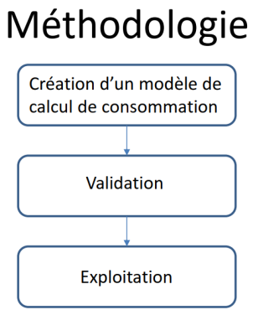



Slide 2
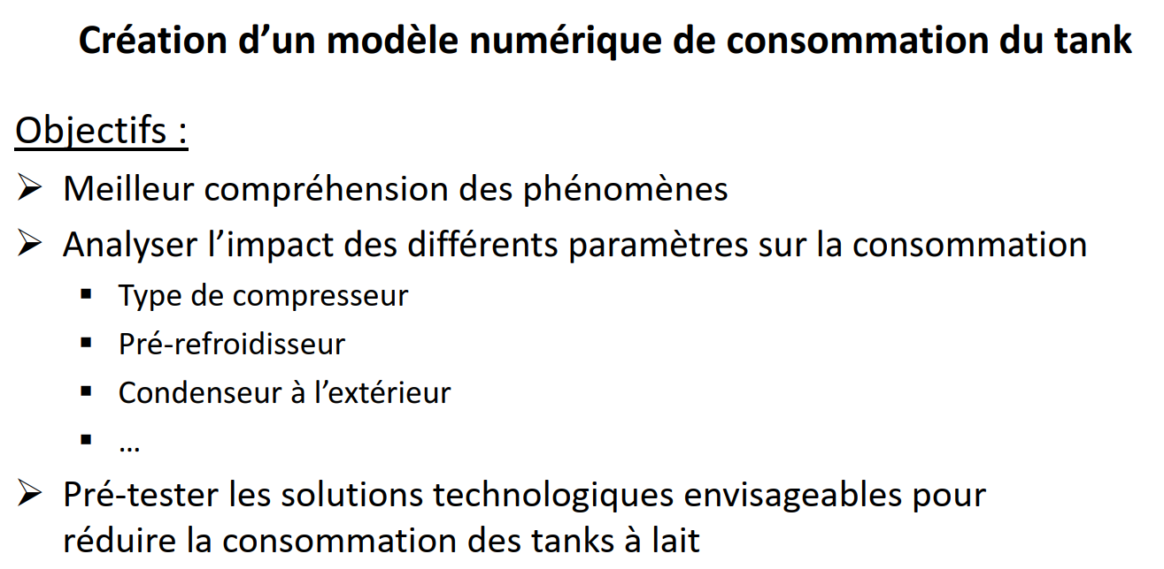

Slide 3
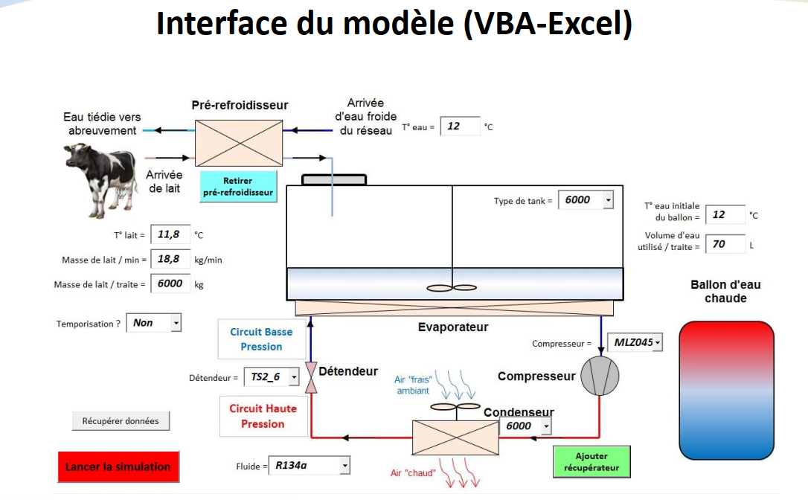

Slide 4
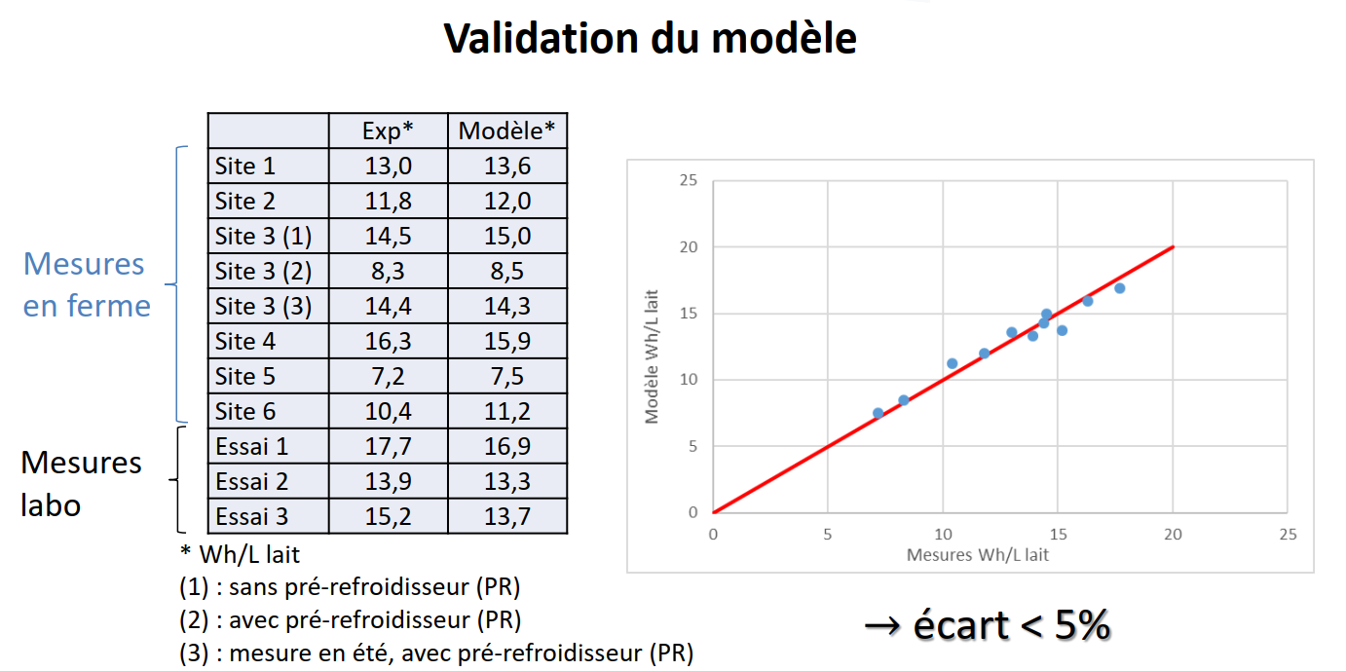

Slide 5
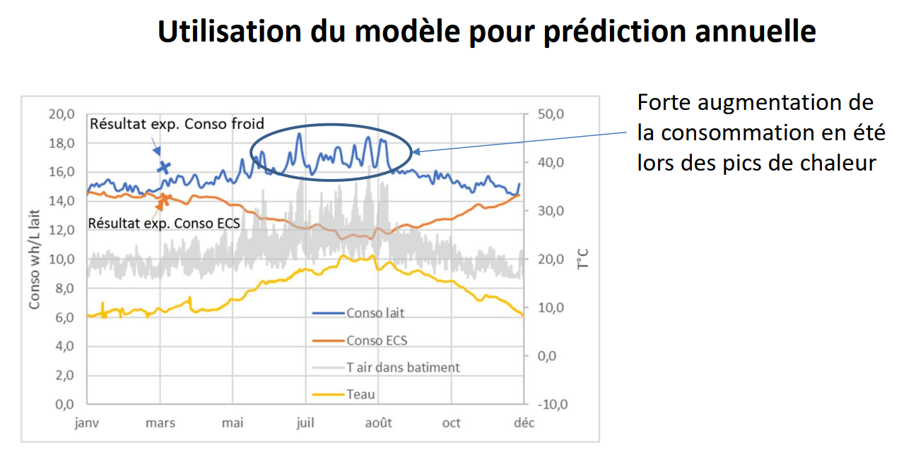

Slide 6
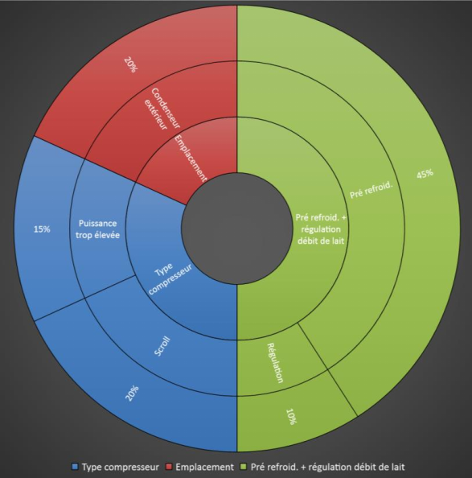
Utilisation du modèle
Etude de l’influence des différents paramètres sur la consommation
→ Mettre des chiffres sur l’importance de
chacun des paramètres
• Pré-refroidisseur
• Type de compresseur et puissance
• Emplacement du condenseur…
→ Aide à la conception, régulation du
système pour étudier le choix de certains
composants ou fluides

Slide 7
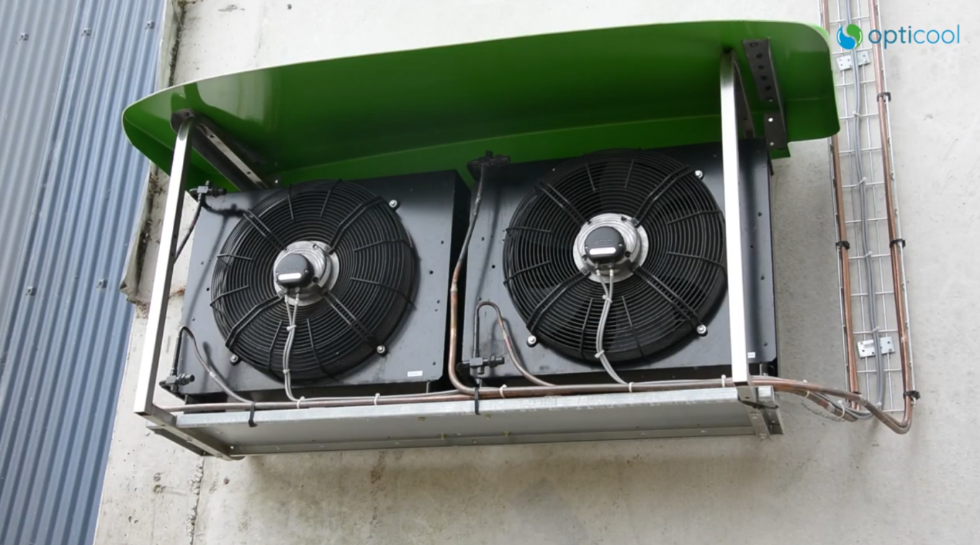
Condenseur à l’extérieur

Slide 8
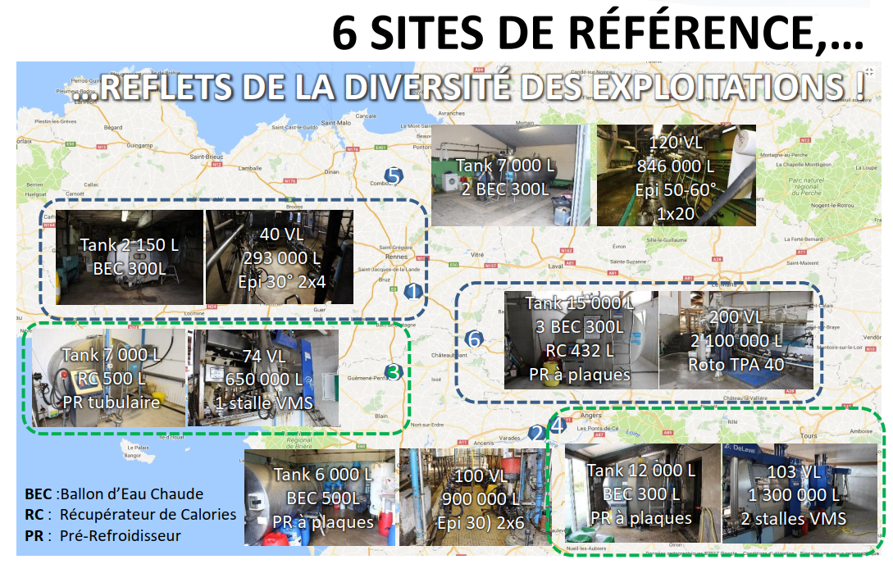

Slide 9
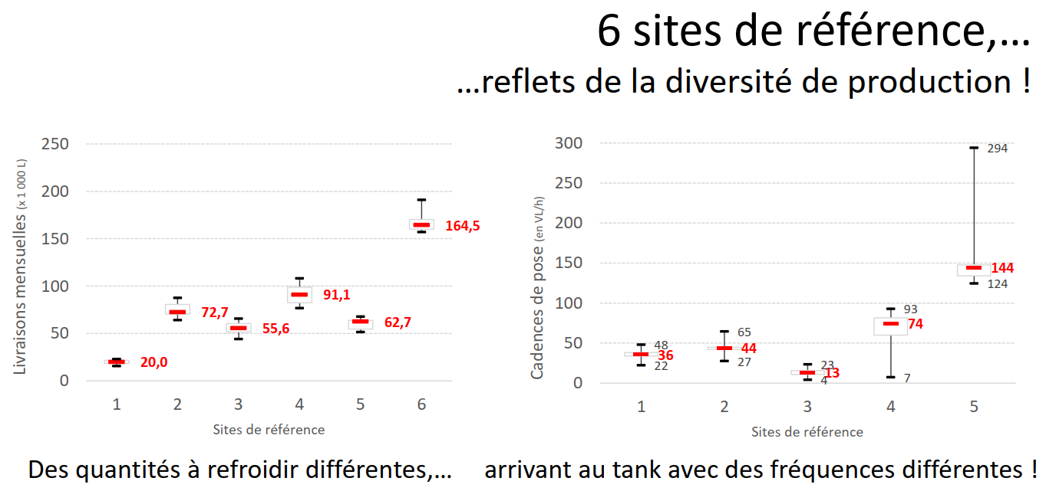

Slide 10
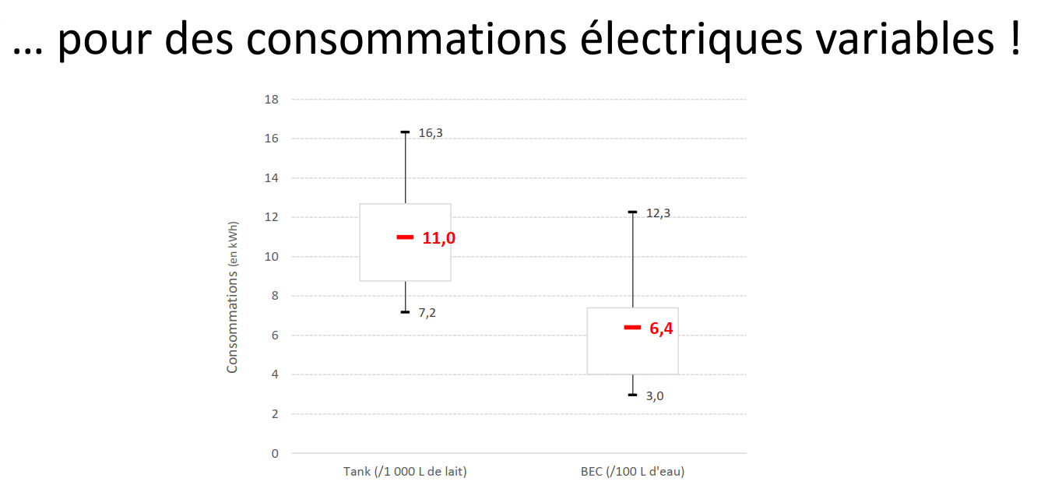

Slide 11
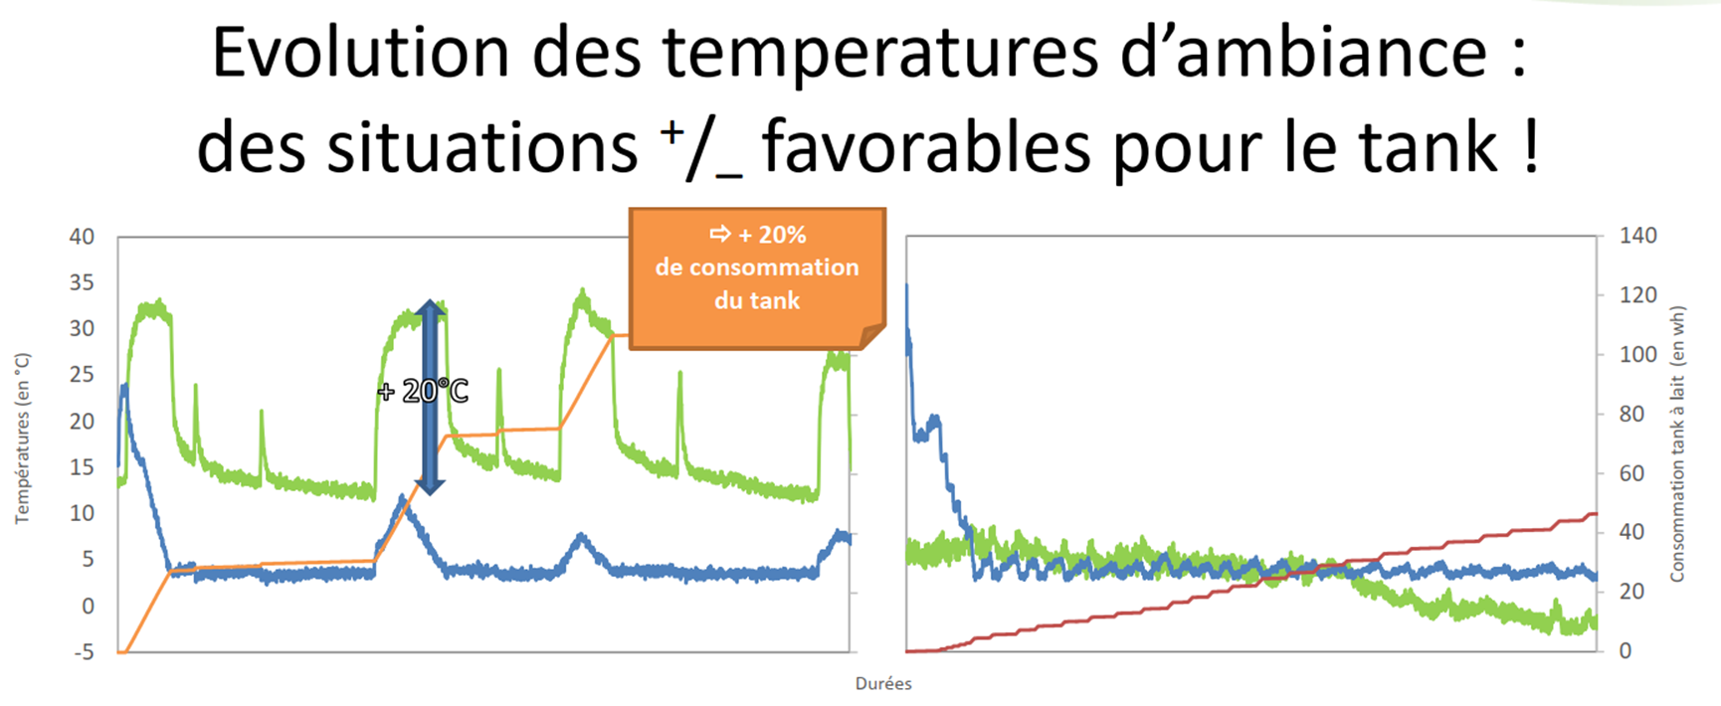
T°C d’ambiance
T°C du lait
2 jours (4 traites)
2 jours traite en continu

Slide 12
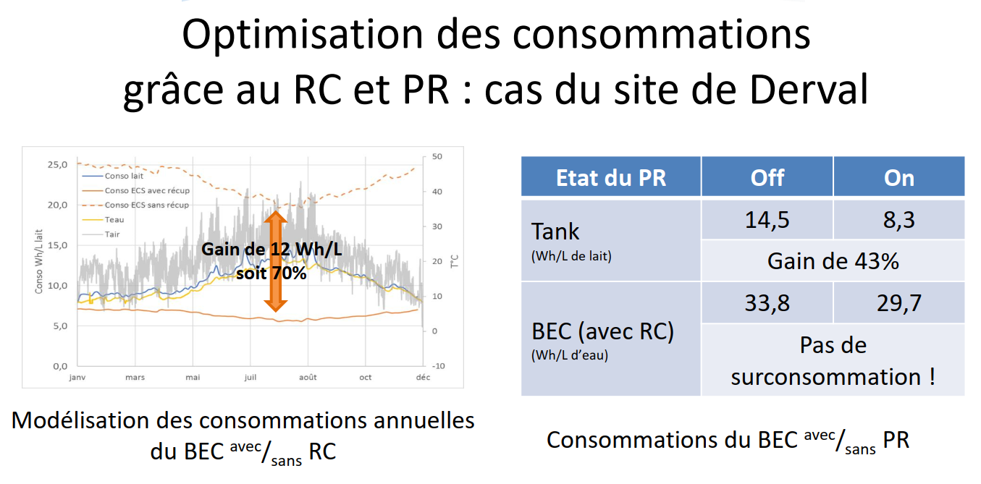

Slide 13
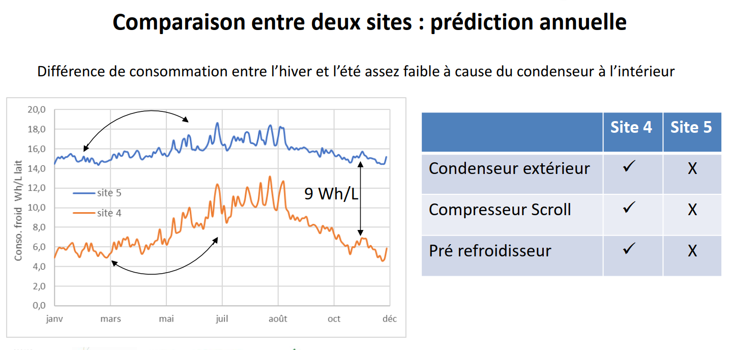

Slide 14
Conclusions
☑ Tank consommant le moins :
☺ Condenseur extérieur,
☺ Pré refroidisseur, gain potentiel de 40% à 50 % sur la consommation du tank !
☺ Compresseur Scroll.
☑ Condenseur intérieur et/ou mauvaise circulation d’air = Augmentation de température d’air de 10 à 20°C en hiver (fonction local tank)
☹ Estimation surplus de consommation : +20%
☹ Risque de mise en sécurité des compresseurs en été (si température d’air trop élévée)
☑ BEC consommant le moins :
☺ Récupérateur de chaleur, gain potentiel de 70% sur la consommation du BEC !
☑ Association PR et RC possible
☺ Pas de surconsommation du BEC lorsque le pré refroidisseur est route !
☑ Traite robotisée :
☹ Démarrage fréquent des compresseurs en détente directe = risque d’usure plus important,
☺ Débits de lait relativement faibles = meilleur échange si débit d’eau bien plus grand (x2)
Effectuer des Tests sur des prototypes en laboratoire puis en fermes en associant:
➢ Fluides frigorigènes à faible PRG
➢ Nouvelles technologies
• Réaliser des conférences au fur et à mesure de l’avancement du projet pour diffuser les résultats
Perspectives du projet
www.gie-elevages-bretagne.fr

